Slide 1
Ұйғыр ауданының Бахар ауылдық округінің 2022-2025 жылдарға арналған Азаматтық бюджеті

Slide 2
Атауы | 2022 жыл | 2023 жыл | 2024 жыл | 2025 жыл
Салықтық түсімдер оның ішінде: | 52 583 | 41 764 | 43 184 | 45 250
Табыс салығы | 422 | 2600 | 2600 | 2600
Мүлікке салынатын салықтар | 202 | 370 | 370 | 370
Көліктен түсетін салықтар | 11992 | 7200 | 8200 | 12000
Трансферттер | 39967 | х | х | х
Субвенциялар | 17039 | 31 594 | 32 014 | 34000

Slide 3
Ұйғыр ауданының Бахар ауылдық округінің 2022-2025 жылдарға арналған бюджеті
KБK | Атауы | мың.тенге
 |  | 2022 жыл | 2023 жыл | 2024 жыл | 2025 жыл
 | ll. Шығыстар | 51 584 | 41 764 | 43 184 | 43 500
01 | Жалпы сипаттағы мемлекеттік қызметтер | 42 625 | 35 184 | 35 464 | 35 900
07 | Тұрғын үй-коммуналдық шаруашылық | 8 959 | 6 580 | 7 720 | 8 100
13 | Басқалар | 7 021 | х |  | х

Slide 4
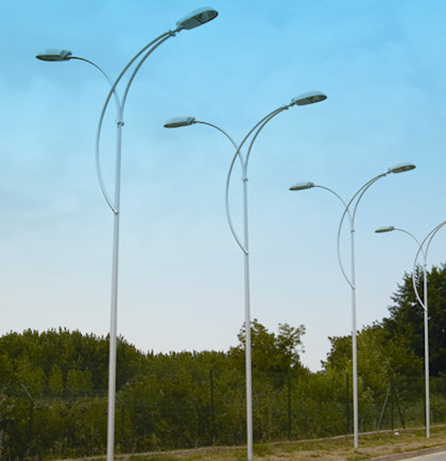
Елді мекендердегі көшелерді жарықтандыру (мың.тенге)
2022 ж 2023 ж 2024 ж 2025ж
1154,0 1540,0 1820,0 2000,0

Slide 5
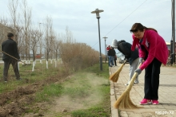
Бахар ауылының санитариясын қамтамасыз ету (мың.теңге) Елді мекендердің санитариясын қамтамасыз ету(млн.теңге)
2022 жыл 2023 жыл 2024 жыл
965,0 1120, 0 1450,0

Slide 6
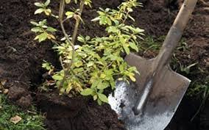
Елді мекендерді абаттандыру мен көгалдандыру (мың.теңге)
2022 жыл 2023 жыл 2024 жыл 2025 жыл
6840,0 3920,0 4450,0 5000,0

Slide 7
н/п | Название | 2022 год | 2023 год | 2024 год | 2025год
1 | Айлық есептік көрсеткіш | 3 180 тенге | 3 201 тенге | 3 345 тенге | 3 500 тенге
2 | Ең төменгі жалақы мөлшері | 60 000 тенге | 60 000тенге | 60 000тенге | 60 000тенге
3 | Ең төменгі базалық ставка | 19 450 тенге | 20 326 тенге | 21 240 тенге | 21 240 тенге
4 | Ең төменгі зейнетақы мөлшері | 46 302 тенге | 49 312 тенге | 52 518 тенге | 52 518 тенге
5 | Ең төменгі өмір сүру мөлшері | 36 018 тенге | 37 639 тенге | 39 333 тенге | 39 333 тенге

